Slide 1
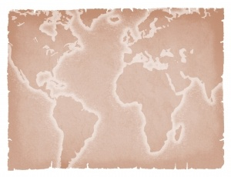
Урок географии 9 класс
Япония

Slide 2
Цель урока: познакомить учащихся с историей, географией Японии, дать краткую обзорную характеристику Японии.
Задачи:
Познакомить учащихся с государством Япония;
Рассказать о географическом расположении государства ;
Статистические данные Японии – площадь территории, плотность населения, количество населения , информационная справка ;
Формировать нравственные ценности и эстетическое отношение к культуре японского народа;
Рассказать об интересных фактах государства –Япония;
корригировать память, внимание, мышление, речь.
Оборудование:
Контурные карты,
физическая карта,
мультимедийная система ,
проектор

Slide 3
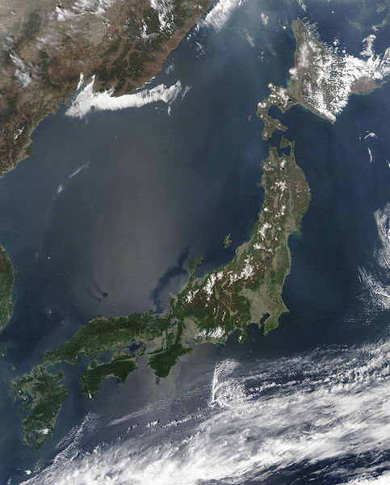
Вид Японии
из космоса

Slide 4
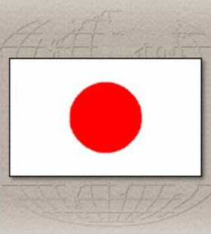
Флаг Японии
Герб Японии

Slide 5
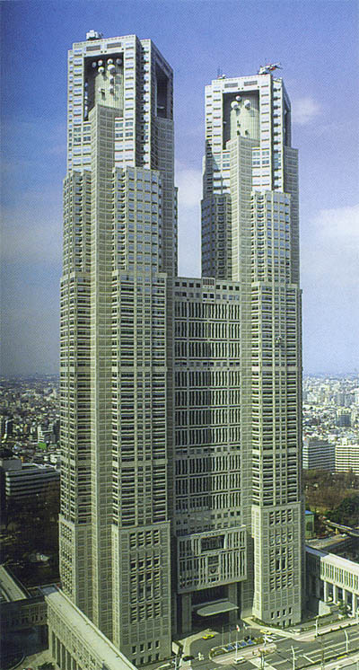
Столица город Токио. Город расположен на самой большой равнине Канто.
Столицей он стал в 1869 году.
«Токио» – переводится, как «восточная столица»

Slide 6
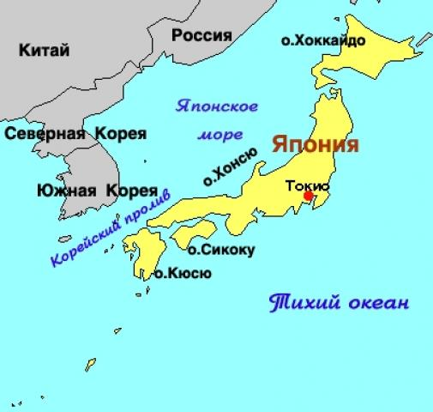

Slide 7
Площадь Японии -377 835 км2.
Это 61 место в мире.
Численность населения - 126 549 976 человек, это 9 место в мире.
Плотность населения Японии
составляет 334,9 чел./Км2

Slide 9
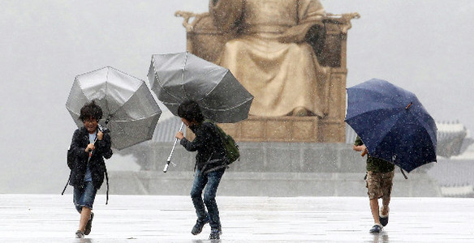
В год через Японию проходит 10-15 тайфунов. Они приносят большие разрушения, наводнения, губят посевы.

Slide 10
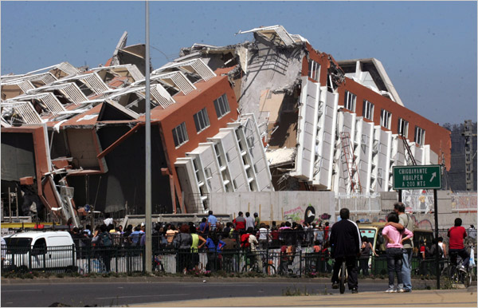
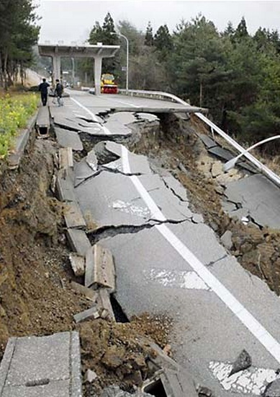
Ежегодно в Японии бывает около 1500 землетрясений различной силы.

Slide 11
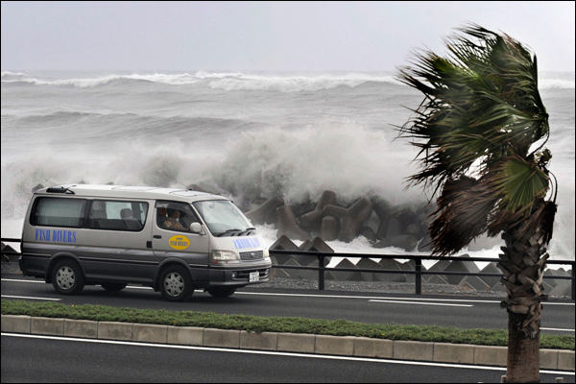
После подводных землетрясений возникают огромные волны – цунами, достигающие при приближении к берегу высоты 10 м

Slide 12
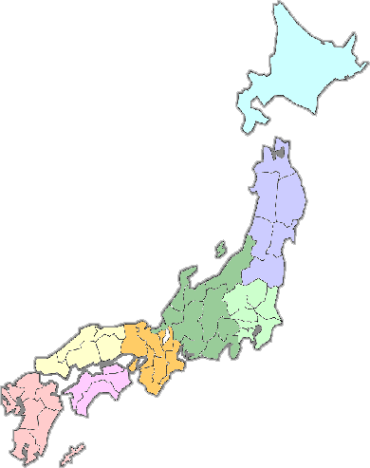
Остров Хоккайдо
Остров
Хонсю
Токио

Slide 13
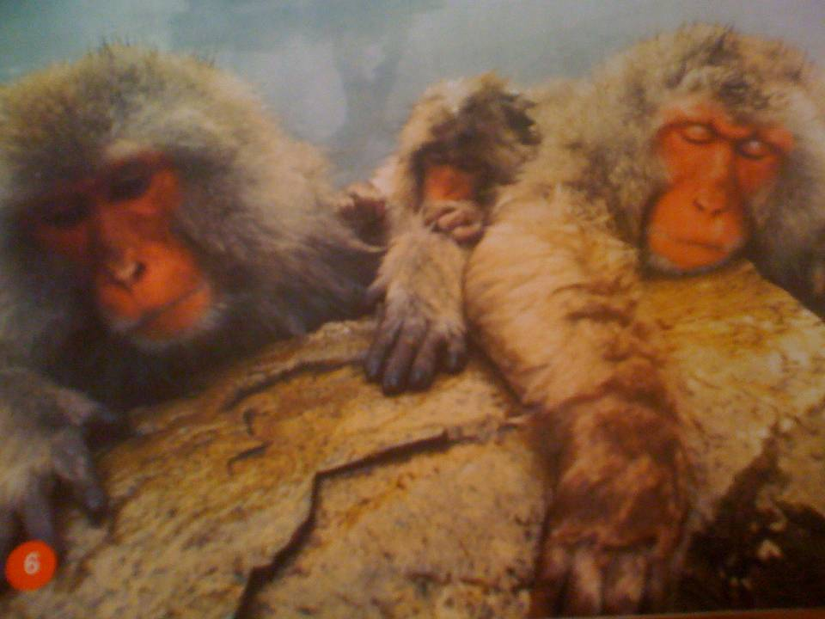
Большинство японских макак живет в холодных, покрытых лесами горах на севере Японии. Эти обезьянки нашли потрясающий способ согреться даже в самый лютый мороз. Они просто принимают горячую ванну! В данной местности из-под земли бьют горячие источники, образовывая готовые «ванны» с теплой водой. Греясь в них, МАКАКИ могут оставаться в горах всю зиму.

Slide 14
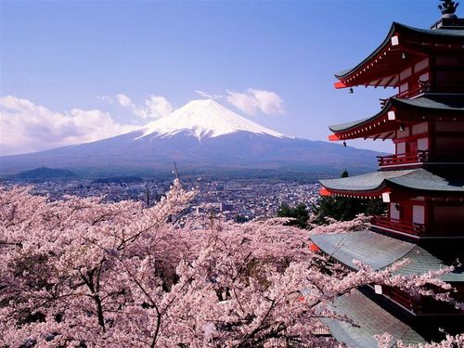
Высочайшая гора Японии – гора Фудзияма высотой 3776 м. Она священна для японцев.

Slide 15
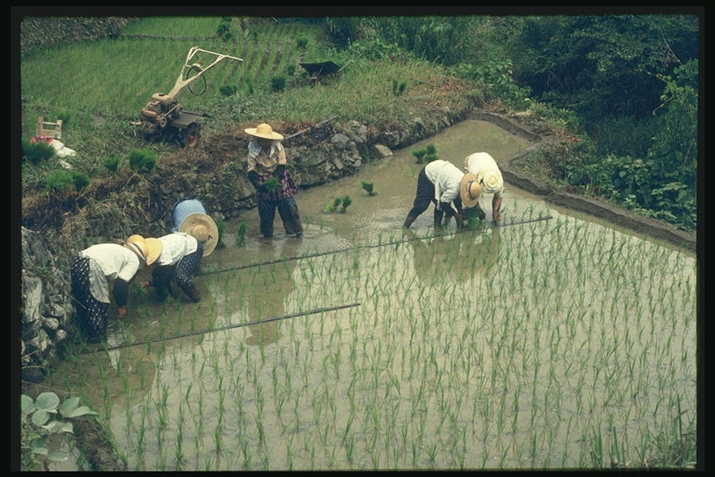
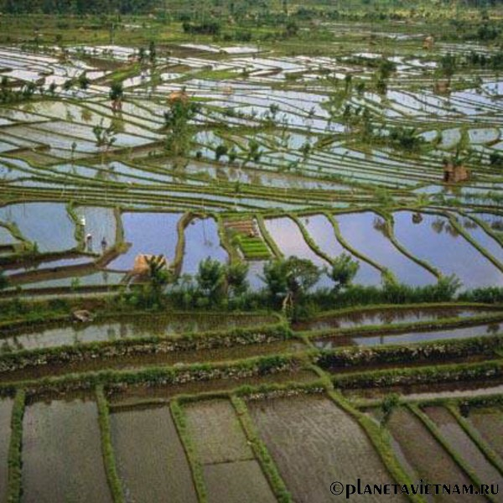
Рисовые поля
Хозяйственная деятельность жителей острова, да и всей Японии – выращивание риса.

Slide 16
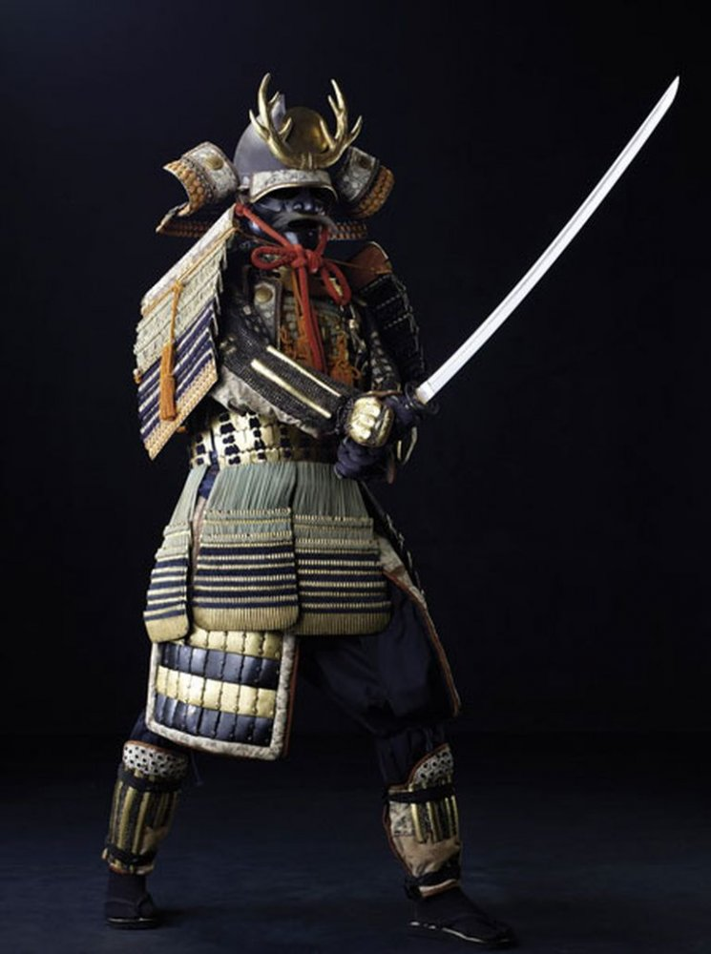
Самурай - означает «слуга», другое слово, означающее самурая, – «буси» – воин.
Около 500 лет тому назад в Японии армии самураев охраняли земли местных феодалов. Каждый самурай имел право носить 2 меча: большой и малый. Большой для битвы, малый для совершения харакири.

Slide 17
Остров Кюсю
Остров Сикокку

Slide 18
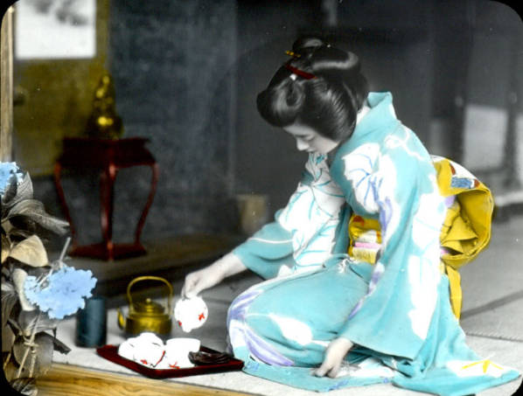
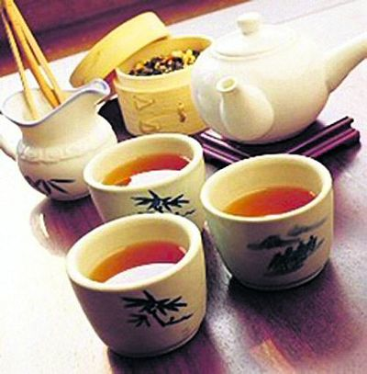
Чайная церемония
(«тя но ю»)
Все участники церемонии садятся на пол, один из них насыпает в чашку порошок – растертый в пудру зеленый чай, заливает водой и метелочкой взбивает в пену. Обряд происходит в полном молчании. Особое внимание уделяется качеству воды.

Slide 19
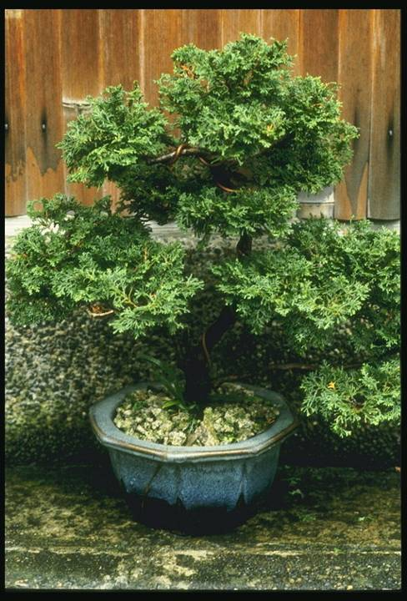
Японцы любят выращивать уменьшенные версии деревьев.
Их сажают в горшки и подрезают так, что эти
« карликовые» деревца вырастают только до 60 сантиметров!
Так называемые
бансай!

Slide 20
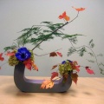
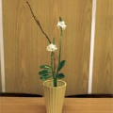
« Икебана – искусство ставить цветы и ветки в сосуды для цветов».

Slide 21
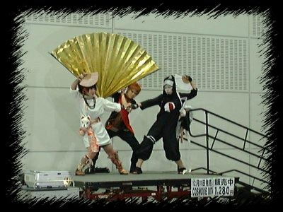
Традицией Японии считается - национальный театр- КАБУКИ, где все роли исполняют только мужчины.

Slide 22
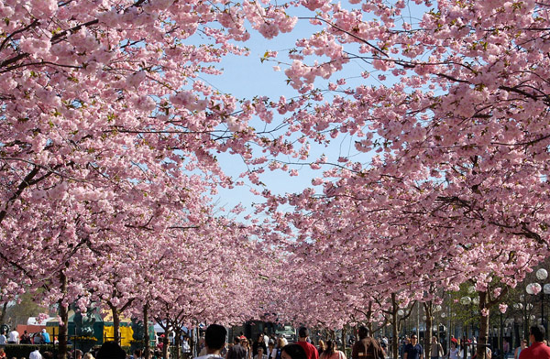

Slide 23
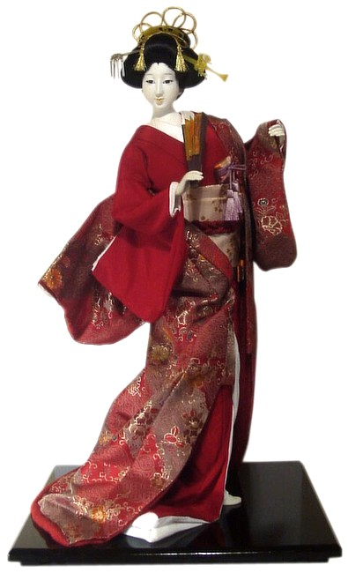
Кимоно, традиционная мужская и женская одежда японцев — прямокройный халат, запахивающийся направо и удерживаемый поясом ("оби"). Широкие рукава ("содэ") внизу мешкообразно провисают. Женские кимоно отличаются очень широким поясом и длинными рукавами, внутренний край которых, как и подмышечная пройма, остаётся незашитым.

Slide 25
Административное деление
Столица Японии – Токио.
Административное деление государства
– 9 районов, 47 префектур.
Хоккайдо
Урбанизация в 2000 г.
Тохоку
Канто
79,0%
Чюбу
Кинки
Чугоку
21,0%
Шикоку
Городское население
Сельское население
Кюсю
Окинава

Slide 26
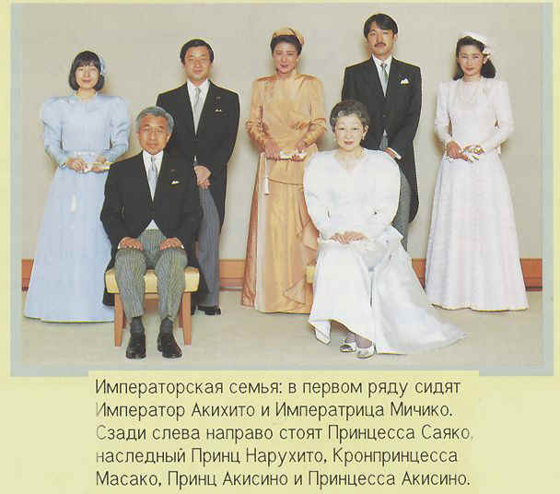
Япония – это страна конституционной монархии,
конституция принята 3.05.1947 г.
Глава государства – император. Императорская власть – символ нации.

Slide 27
Собственные ресурсы
Сырье | Запасы | Размещение
Уголь | 8,7 млд. т. | О. Хоккайдо, о. Кюсю, о. Хонсю
Нефть | 200 млн. т. | Префектура Акита и Ниигата
Газ | 30 млрд. м³
Железные руды | 0,2 млрд.т. | Северо-восток о. Хонсю
Марганцевые руды | 4,5 млн.т. | Недалеко от о. Киото
Медные руды | 1,5 млн.т. | О. Хонсю и о. Сикоку
Свинцовые руды | 1,9 млн.т. | О. Хонсю и о. Сикоку

Slide 28
Место Японии в мире
место | 1 | 2 | 3 | место | 1 | 2 | 3
Число занятых в промышленности | Китай | США | Япония | Морские суда | Япония | Респ. Корея | ФРГ
Производство электроэнергии | США | Китай | Япония | Промышленные роботы | Япония | США | ФРГ
Производство электроэнергии на АЭС | США | Франция | Япония | Продукция электроники | США | Япония | ФРГ
Сталь | Китай | Япония | США | Пластмассы | США | Япония | ФРГ
Легковые автомобили | Япония | США | ФРГ | Научное оборудование | США | Япония | ФРГ

Slide 30
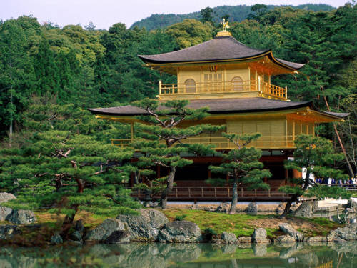
Спасибо за внимание

